Slide 1



Marketing en communicatie
Begrippen
Communicatieproces
Ruis
Communicatiemodellen
AIDA model
IBS Thema
Projectmanagement
Financieel management
Marketing en communicatie
De verborgen impact
Samenwerken
IBS Toetsing
Kennistoets
Plan van aanpak
Presentatie
Week 1 | Week 2 | Week 3 | Week 4 | Week 5 | Week 6 | Week 7 | Week 8 | Week 9 | Week 10

Slide 2
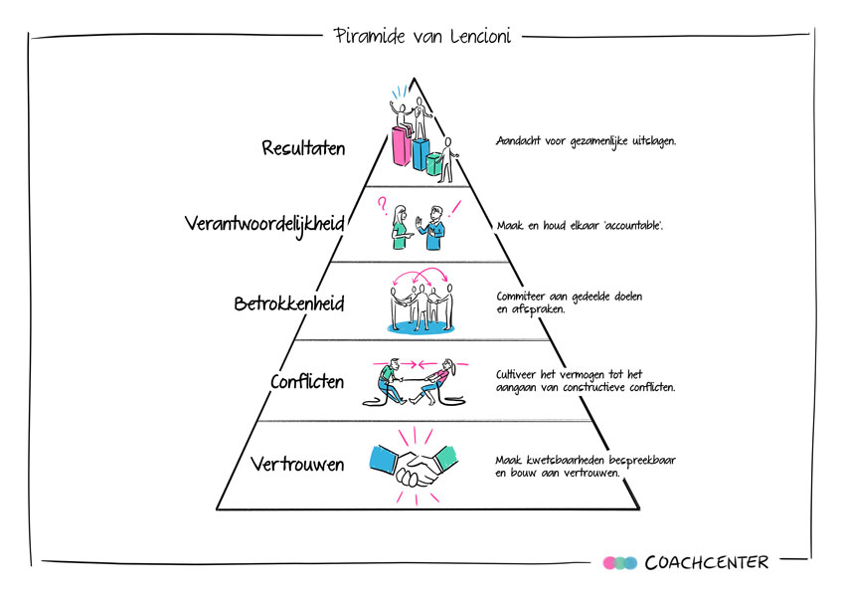
Vorige keer
Piramide van Lencioni

Slide 3

Marketing en communicatie

Slide 4
Planning
Communicatieproces
Communicatiemodellen
  AIDA

Slide 5
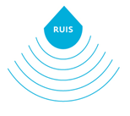

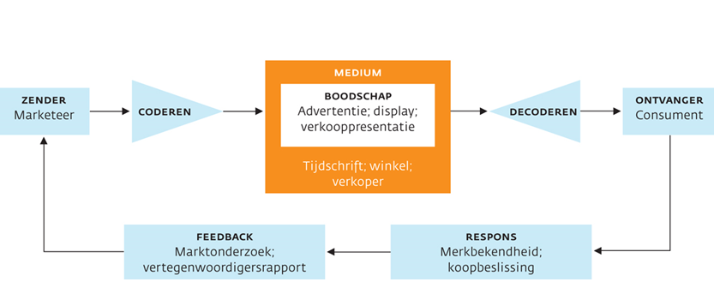
Communicatieproces

Slide 6
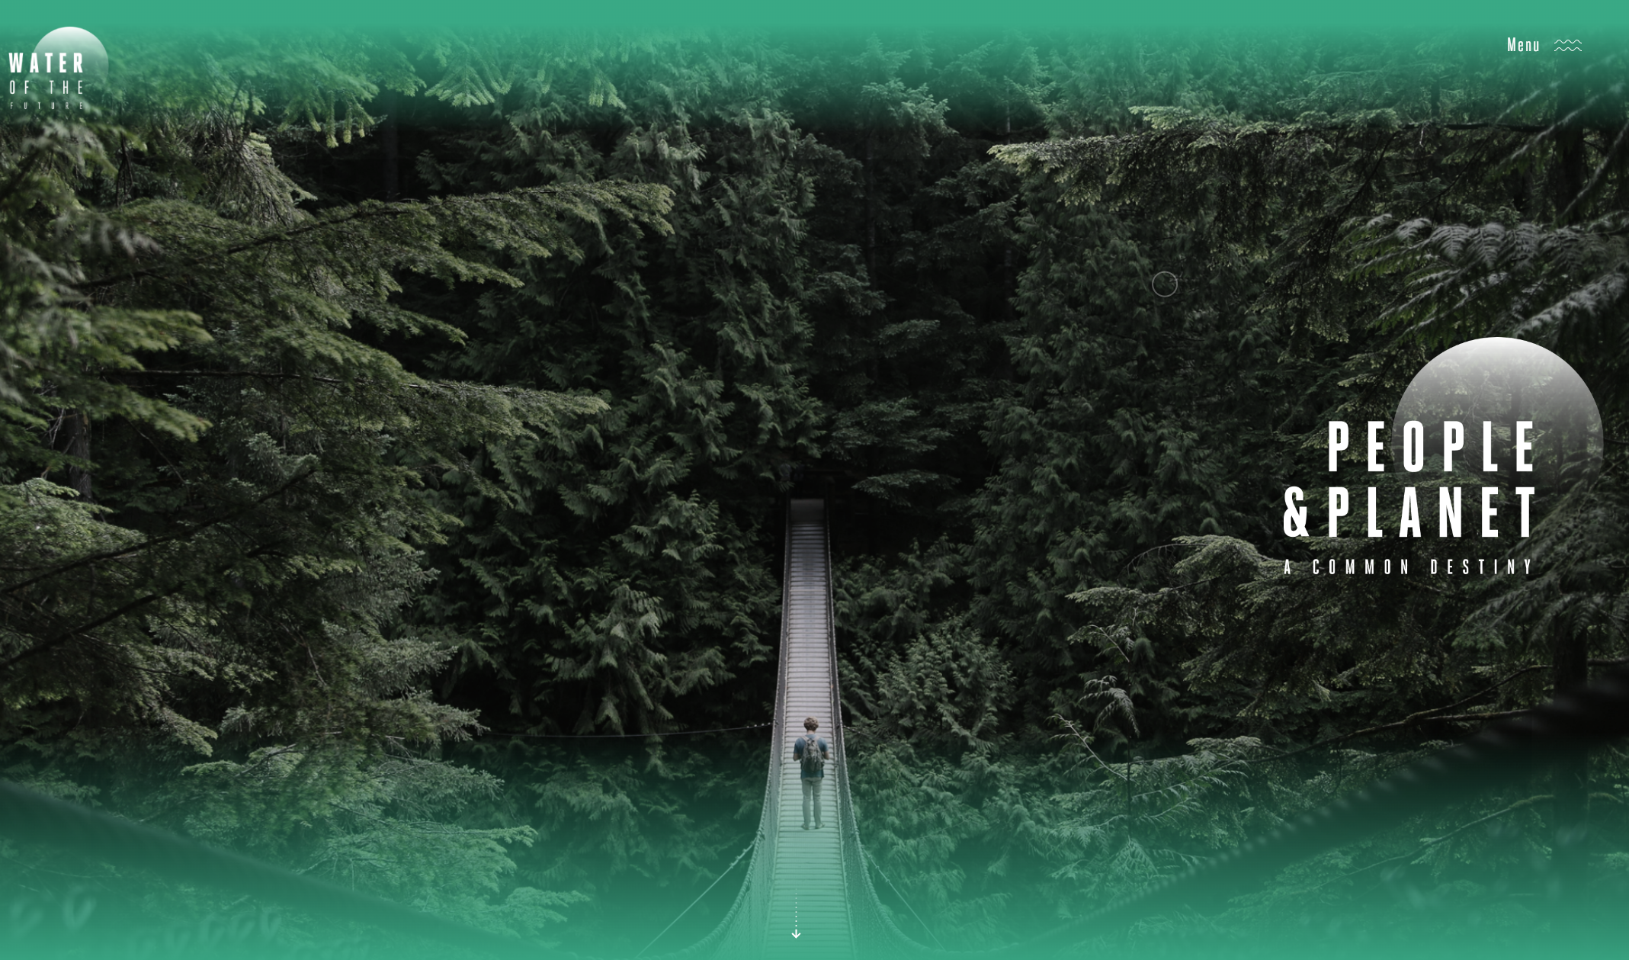
Ga naar de webpagina van People & Planet
waterofthefuture.org/people-planet-a-common-destiny
Wat is de missie en visie van People & Planet?
Welke boodschap wil deze organisatie (de zender) overdragen?
Is er sprake van ruis bij jullie (de ontvanger)?

Slide 7

Ruis
Boodschap niet gezien? > | Selectieve blootstelling
Boodschap krijgt geen aandacht? > | Selectieve aandacht
Boodschap niet begrepen? > | Selectieve verwerking
Boodschap niet herinnerd? > | Selectieve herinnering

Slide 8
Communicatiemodellen
Cognitieve fase
Overdragen van kennis
Affectieve fase
Overdragen van positief gevoel
Conatieve fase
Omzetten naar een actie

Slide 9

Communicatiemodellen

Slide 10

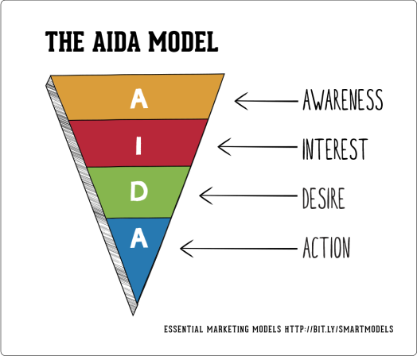
AIDA-model

Slide 11
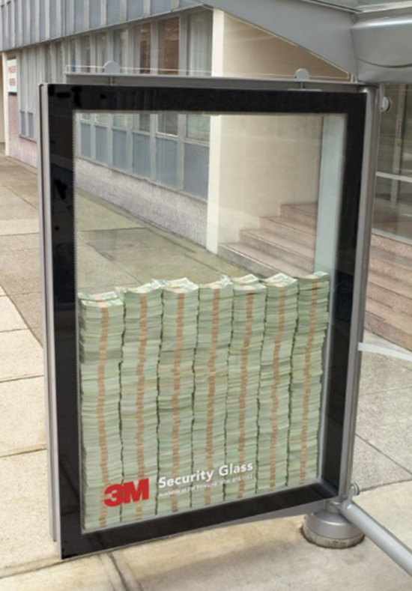
AIDA-model

Slide 12
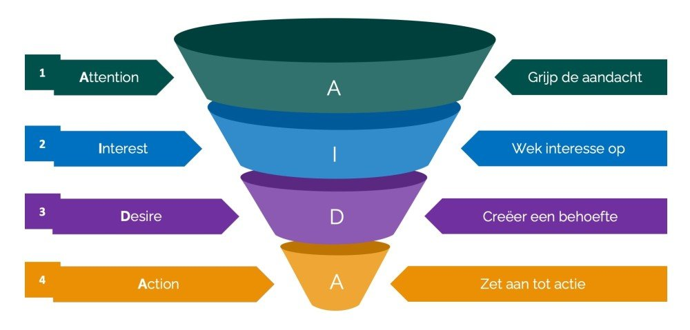
Opdracht
Bedenk een medium (advertentie, poster, uitnodiging, …) die passend is om te communiceren over het Verhalencafé. Houd hierbij rekening met de wensen van de opdrachtgever en de doelgroep.
Bedenk hoe je het AIDA model kan toepassen op het gekozen medium.
Werk het gekozen medium uit volgens het AIDA model.
Verwerk je antwoorden in onderdeel 4 ‘Projectactiviteiten’ van het ‘Plan van aanpak’.

